Slide 1
四、柱坐标系与球坐标系简介

Slide 2
1、柱坐标系
思考：
如图，在圆形体育馆内，如何确定看台上某个座位的位置？

Slide 3
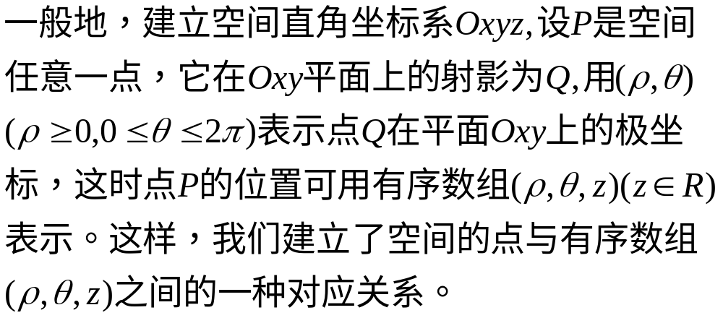

Slide 4
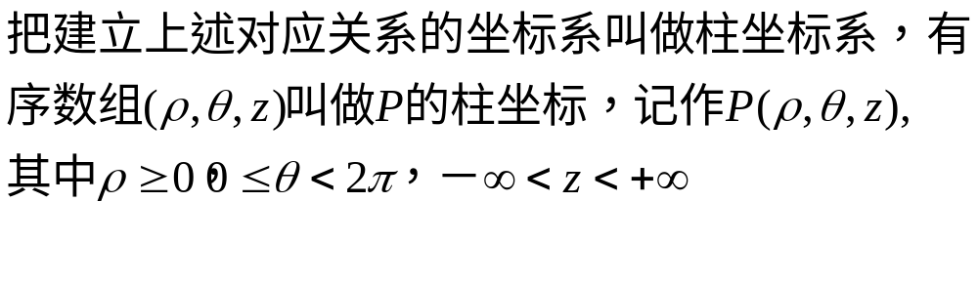
柱坐标系又称半极坐标系，它是由平面极坐标系与空间直角坐标系中的部分建立起来的。

Slide 5
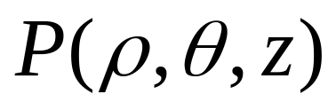


z
z
o
y
x
x
Q

Slide 6
思考：
1、给定一个底面半径为r，高为h的圆柱，建立柱坐标系，利用柱坐标描述圆柱侧面以及底面上点的位置。
2、举例说明柱坐标系在日常生活中的应用。

Slide 7
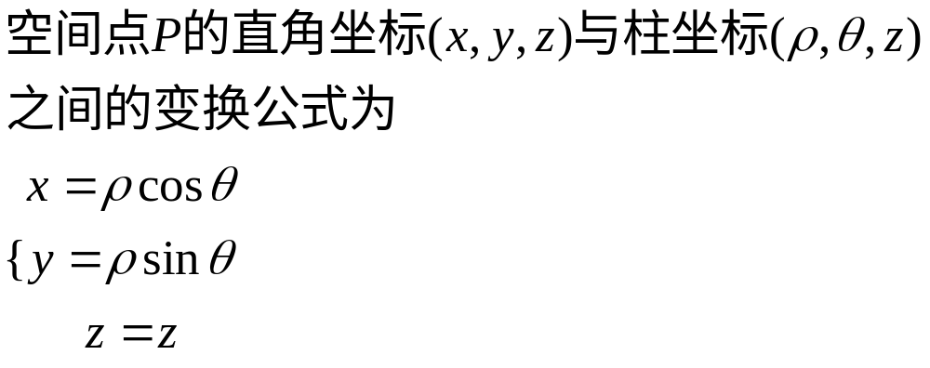

Slide 8
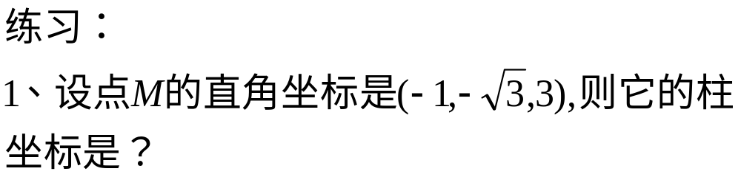
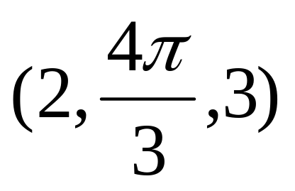
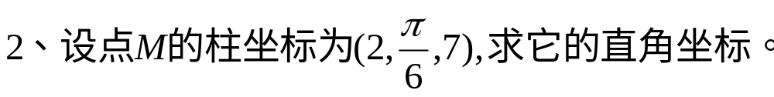
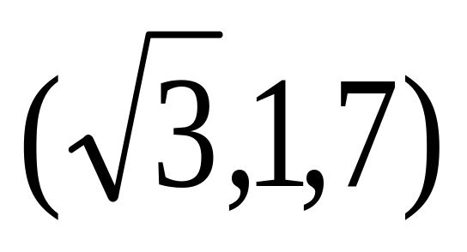

Slide 9
2、球坐标系
思考：
在航天领域，人们怎样确定航天器的准确位置呢？

Slide 10
Z
P
o
y
Q
X

Slide 11
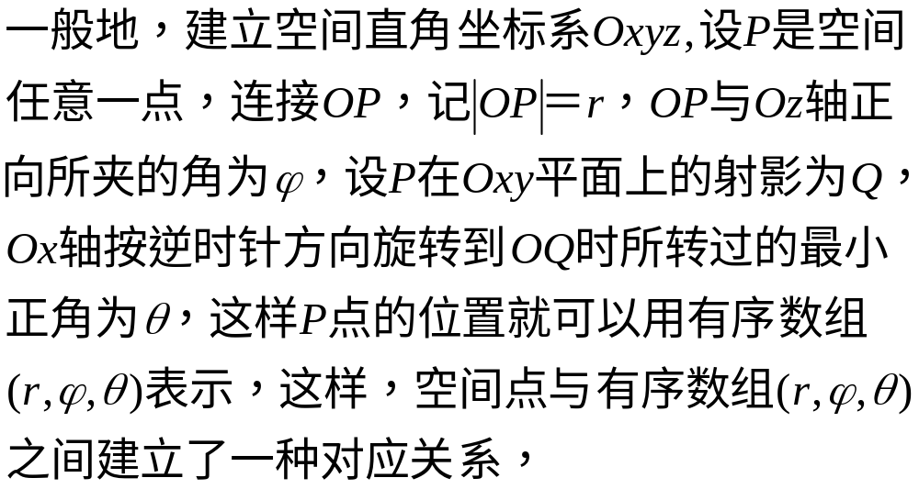

Slide 12
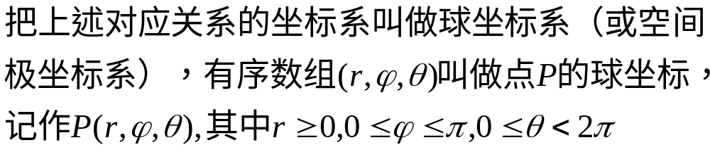
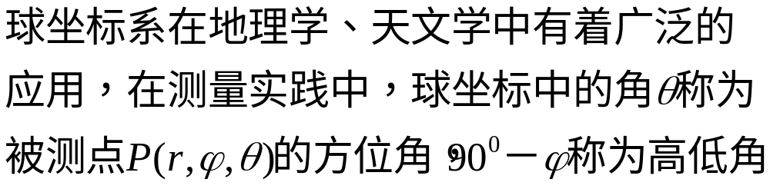

Slide 13
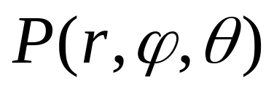

z
r
o
y
x
Q

Slide 14
思考：
在研究空间图形的几何特征时，我们应该怎样选择坐标系呢？
思考：
1、请利用球坐标系说明人们如何确定地面上一点的位置
2、举例说明球坐标系在日常生活中的应用。

Slide 15
o
y

Slide 17
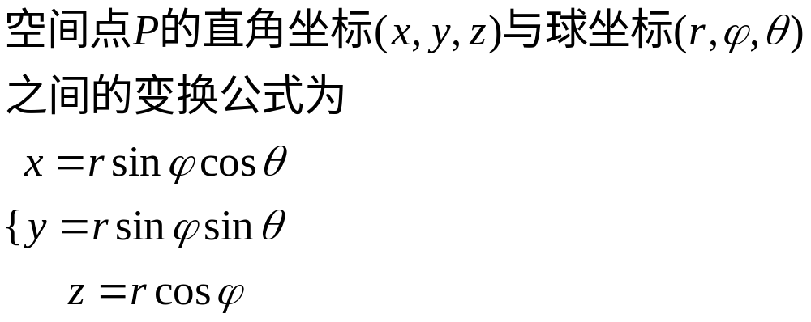

Slide 18
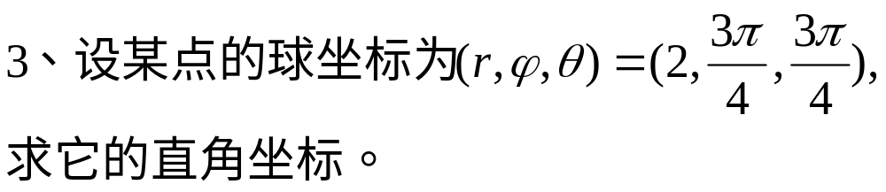
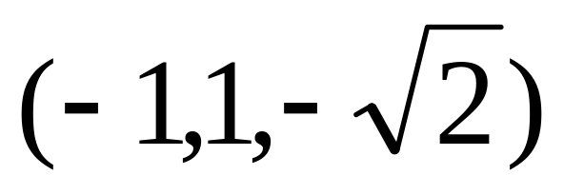

Slide 19
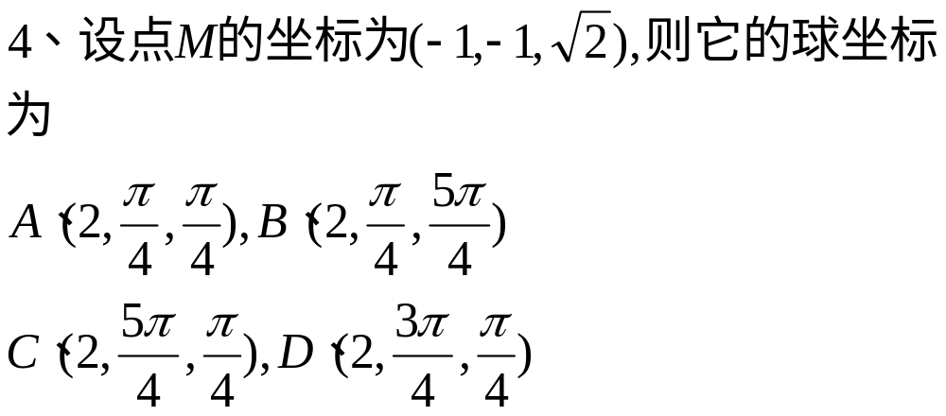
B
( )

Slide 20
小节：
1、柱坐标系
2、球坐标系
3、与直角坐标系的转换

